Slide 1
СОВРЕМЕННЫЙ ОБРАЗ ЖИЗНИ И ЗДОРОВЬЕ ЧЕЛОВЕКА
ИВАНОВА ЕКАТЕРИНА ПАВЛОВНА – СТАРШИЙ ВОСПИТАТЕЛЬ МДОУ№17

Slide 2
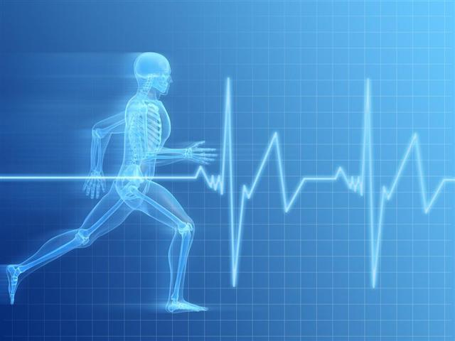
Здоровье - бесценное достояние не только каждого человека, но и всего общества.
Здоровье - непременное условие счастья.
Здоровье не может характеризоваться благополучием, поскольку это - характеристика не субъекта, а результата его взаимодействия со средой.

Slide 3
Принципы необходимые современному человеку
Во-первых, необходимо повысить стрессоустойчивость своего организма.
Во-вторых, утреннее пробуждение должно ознаменовать собой начало нового радостного дня, а не заглатывание кофе на автомате и безрадостную поездку на работу.
В-третьих, в течение дня, если нет возможности нормально покушать, то заменить бутербродные перекусы на что-то полезное, например, обезжиренный творог с бананом.

Slide 4
Факторы, определяющие здоровье
Соблюдение режима дня – труда, отдыха, сна - в соответствии с суточным биоритмом;
Двигательная активность, включающая систематические занятия доступными видами спорта, оздоровительным бегом, ритмической и статической гимнастикой, дозированной ходьбой на воздухе;
Умение снимать нервное напряжение с помощью мышечного расслабления (автогенная тренировка);
Разумное использование методов закаливания, гипертермических и гидровоздействий;
Рациональное питание.

Slide 5
Здоровый образ жизни нацелен на то, чтобы человек:
умел высокоэффективно и экономично трудиться,
рационально расходовать свои силы, знания и энергию в процессе
своей профессиональной, общественно-полезной деятельности;
владел знаниями, умениями и навыками восстановления и
оздоровления организма после напряженного труда;
постоянно углублял свои нравственные убеждения, духовно обогащался,
развивал и совершенствовал свои физические качества и способности;
- самостоятельно поддерживал и укреплял свое здоровье.

Slide 6
Эффектив­ность здорового образа жизни для данного человека можно определить по ряду биосоциальных критериев, включающих:
- оценку морфофункциональных показателей здоровья: уровень физического развития, уровень физической подготовленности, уровень адаптивных возмож­ностей человека;
- оценку состояния иммунитета: количество простудных и инфекционных за­болеваний в течение определенного периода;
- оценку адаптации к социально-экономическим условиям жизни (с учетом эффективности профессиональной деятельности, успешности деятельности и ее «физиологической стоимости» и психофизиологических особенностей); актив­ности исполнения семейно-бытовых обязанностей; широты и проявления соци­альных и личностных интересов;

Slide 7
Эффектив­ность здорового образа жизни для данного человека можно определить по ряду биосоциальных критериев, включающих:
- оценку уровня валеологической грамотности, в том числе: степень сформи­рованности установки на здоровый образ жизни (психологический аспект); уро­вень валеологических знаний (педагогический аспект); уровень усвоения прак­тических знаний и навыков, связанных с поддержанием и укреплением здоровья (медико-физиологический и психолого-педагогический аспекты); умение само­стоятельно построить индивидуальную траекторию здоровья и программу здоро­вого образа жизни.

Slide 8
СПАСИБО ЗА ВНИМАНИЕ!

